Slide 1
ÖRÜMCEK ROBOT İLE GÖRÜNTÜ İŞLEME VE NESNE TAKİBİ
BERAT EREN TERZİOĞLU
170208020
KOCAELİ ÜNİVERSİTESİ ELEKTRONİK VE HABERLEŞME MÜHENDİSLİĞİ
LİSANS BİTİRME ÇALIŞMASI SUNUMU
DANIŞMAN: DOÇ. DR. SERHAT YILMAZ

Slide 2
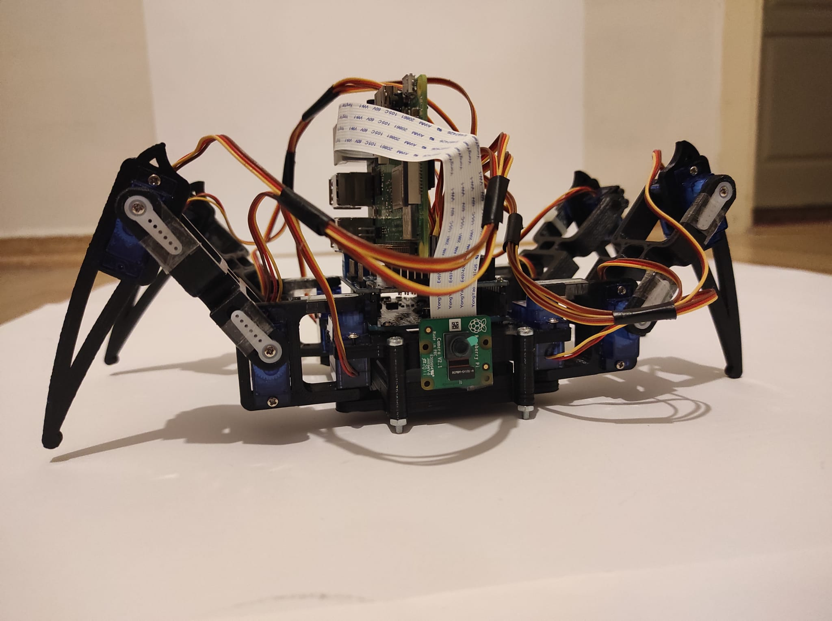
Örümcek robot ile görüntü işleme ve YAPAY ZEKA UYGULAMALARI

Slide 3
giriş
İnsansız araçlar günümüzde, endüstride ve günlük yaşamımızda yaygın bir şekilde kullanılmaktadır. Endüstride hızlı ve kesin sonuç almak için kullanılan insansız araçlar günlük yaşantımızı daha kolay bir hale getirmek için geliştirilmiştir. Buradan yola çıkarak temel anlamda otonom hareket edebilecek ve yapay zeka uygulamaları geliştirmeye müsait olan 4 kollu örümcek robot tasarımı uygun görülmüştür.
Bu projede Raspberry Pi 3 Model B+ kartı ve Arduino Uno geliştirme kartı ile 4 kollu örümcek robotun otonom hareket etmesi ve bu hareketi kameradan alınan görüntüyü işleyerek gerçekleştirilmesi amaçlanmıştır. Otonom hareket sistemi bulanık mantık algoritması kullanılarak çalıştırılmıştır. Örümcek robot dört adet bacak ve bacakların bağlandığı bir adet gövdeden oluşmaktadır. Her bir bacak üç adet parçadan oluşmaktadır. Bacağı oluşturan parçalar birbirlerine servo motorlar ile ve her bir bacak gövdeye bir adet servo motor ile bağlanmaktadır. Servo motorlar örümcek için eklem görevi görmekte ve örümceğin hareketini sağlamaktadır. Her bir bacak için örümceğin gövdesine bağlı olan servo motora X, sonraki servo motora Y ve en uç kısımda bulunan servo motora Z isimleri verilmiştir. Örümceğe tepeden bakıldığı zaman sol tarafta ve geride bulunan bacağa 1. Bacak, sol tarafta ve ileride bulunan bacağa 2. Bacak olarak isimlendirilmiştir. sağ tarafta ve geride bulunan bacağa 3. Bacak ve sağ tarafta ve ileride bulunan bacağa 4. Bacak olarak isimlendirilmiştir. Robot sensörün sol yanında bulunan 2. bacağını kaldırarak ileri hareket ettirir daha sonra bu hareketi diğer üç bacak tekrar eder. Bu hareket dizini tamamlandığında robot bir adım ilerlemiş olacaktır. Örümceğin hareketi mesafe sensörlerinden gelecek veriye göre şekillenmektedir. Engele olan uzaklığına göre göreceli olarak hızını değiştirmektedir.

Slide 4
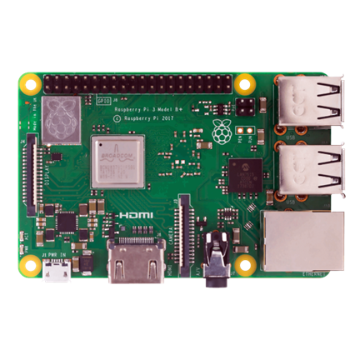
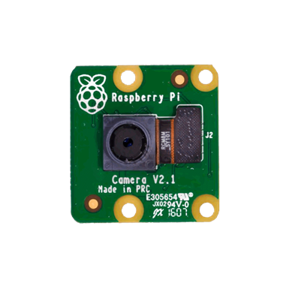
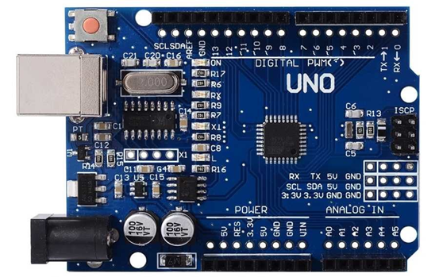
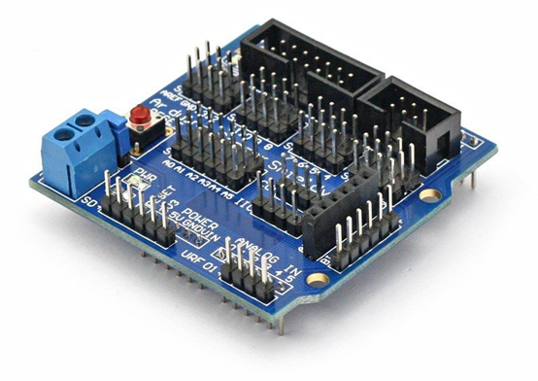
Materyal ve metod
Proje için Örümcek Robot dış donanımı, 12 adet servo motor, Raspberry Pi 3 B+, Raspberry Pi Camera, Arduino Uno, 2 Adet 3.7 Volt Li-on Pil, Arduino Shield, USB-Micro USB kablo, jumper kablo materyalleri kullanılmıştır. Kartlar 7.4 Volt besleme gücüyle çalışır. Piller direkt olarak Arduino ’ya bağlıdır. Raspberry Pi gücü, Arduino üzerinden USB girişten alır.

Slide 5
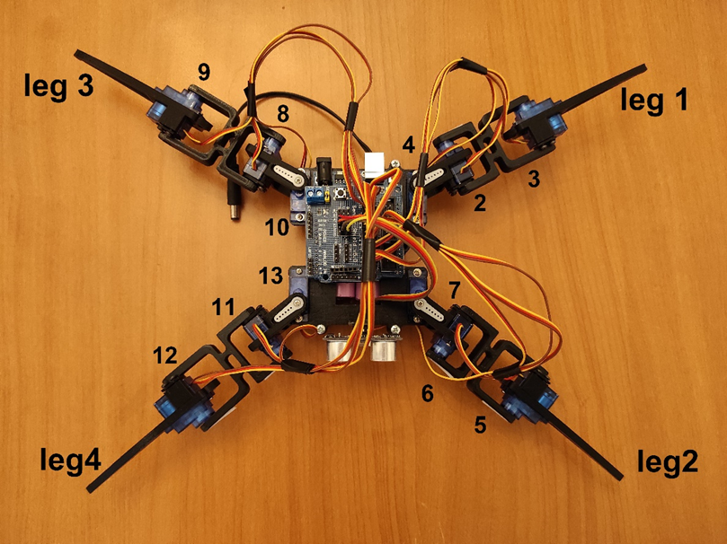
HAREKET MEKANİZMASI

Slide 6
İLERİ YÖNE VE GERİ YÖNE HAREKET MEKANİZMASI
Örümceğin İleri Yönlü Hareketi:
Örümceğin bir bacağının ileriye doğru bir adım atabilmesi için uygulaması gereken prosedür:
Bacakta bulunan Y isimli servo motorun açısı belirli bir miktar azaltılır, Z isimli servo morun açısı belirli bir miktar azaltılır ve örümceğin bacağının yer ile olan teması kesilir. X isimli servo motorun açısı belirli bir miktar arttırılarak örümceğin bacağı ileriye doğru çevrilir. Y ve Z isimli servo motorların açısı başlangıç konumuna getirilerek bacağın yer ile olan teması sağlanır. Böylece örümceğin bir bacağı için bir adım tamamlanmış olur.
Örümceğin ileriye doğru hareket etmesi için bacakların koordineli bir şekilde adım atmaları gerekir. İleri yönlü hareket için bacakların hareket sırası; 2 numaralı bacak, 1 numaralı bacak, 3 numaralı bacak ve 4 numaralı bacak şeklindedir.
Örümceğin Geri Yönlü Hareketi:
Örümceğin bir bacağının geriye doğru bir adım atabilmesi için uygulaması gereken prosedür:
Bacakta bulunan Y isimli servo motorun açısı belirli bir miktar azaltılır, Z isimli servo morun açısı belirli bir miktar azaltılır ve örümceğin bacağının yer ile olan teması kesilir. X isimli servo motorun açısı belirli bir miktar arttırılarak örümceğin bacağı geriye doğru hareket ettirilir. Y ve Z isimli servo motorların açısı başlangıç konumuna getirilerek bacağın yer ile olan teması sağlanır. Böylece örümceğin bir bacağı için bir adım tamamlanmış olur.
Örümceğin geriye doğru hareket etmesi için bacakların koordineli bir şekilde adım atmaları gerekir. Geri yönlü hareket için bacakların hareket sırası; 4 numaralı bacak, 3 numaralı bacak, 1 numaralı bacak ve 2 numaralı bacak şeklindedir.

Slide 7
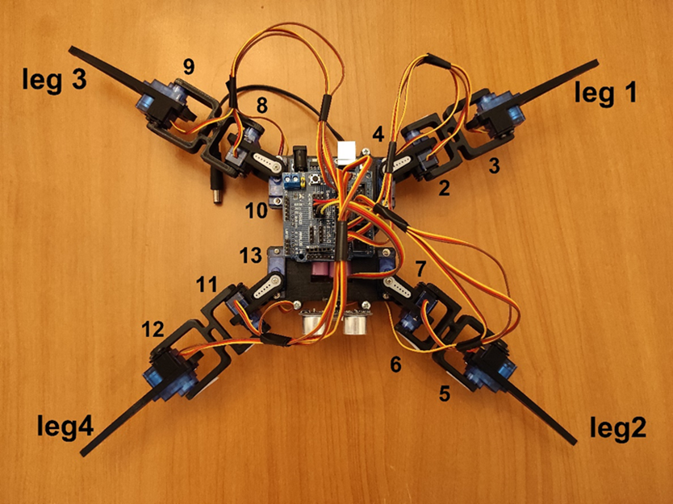
SAĞ YÖNLÜ HAREKET MEKANİZMASI
Örümceğin Sağ Yönlü Hareketi:
Örümceğin sağa dönebilmek için uygulaması gereken hareketler:
Bacakta bulunan Y isimli servo motorun açısı belirli bir miktar azaltılır, Z isimli servo motorun açısı belirli bir miktar azaltılır ve böylece bacağın yer ile olan bağlantısı kesilir. X isimli servo motorunun saat yönünde dönecek şekilde açısı arttırılır. Y ve Z isimli servo motorları başlangıç açılarına getirilir. Bu sayede bir bacağın sağa dönüşü tamamlanmış olur.
Örümceğin tam sağa doğru dönebilmesi için bu işlemler her bacak için üçer kez tekrarlanır. Sırasıyla hareket ettirilecek bacaklar; 2 numaralı bacak, 4 numaralı bacak, 3 numaralı bacak ve 1 numaralı bacaktır.

Slide 8
Sol yönlü hareket mekanizması
Örümceğin Sol Yönlü Hareketi:
Örümceğin sola dönebilmek için uygulaması gereken hareketler:
Bacakta bulunan Y isimli servo motorun açısı belirli bir miktar azaltılır, Z isimli servo motorun açısı belirli bir miktar azaltılır ve böylece bacağın yer ile olan bağlantısı kesilir. X isimli servo motorunun açısı saat yönünün tersine doğru azaltılır. Y ve Z isimli servo motorları başlangıç açılarına getirilir. Bu sayede bir bacağın sola dönüşü tamamlanmış olur.
Örümceğin tam sola doğru dönebilmesi için bu işlemler her bacak için üçer kez tekrarlanır. Sırasıyla hareket ettirilecek bacaklar; 4 numaralı bacak, 2 numaralı bacak, 1 numaralı bacak ve 3 numaralı bacaklardır.

Slide 9
Görüntü işleme uygulamaları

Slide 10
OPENCV KÜTÜPHANESİ KURULUMU
Görüntü işleme uygulamalarını gerçekleştirmek için öncelikle OpenCV kütüphanesi kurulması gereklidir. Raspberry Pi configuration ekranından OpenCV kütüphanesinin indirilmesi için gereken kodlar yazılmalıdır.
Detaylar genel raporda verilmiştir.

Slide 11
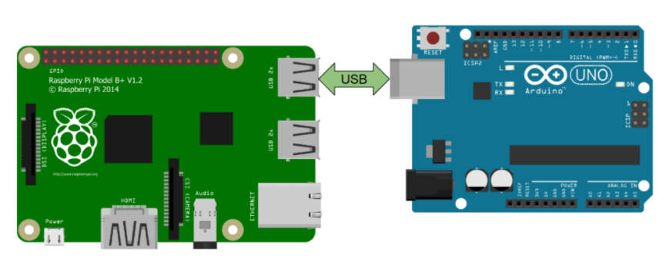
Raspberry pi – Arduino haberleşmesi
Raspberry Pi ve Arduino Uno Seri Haberleşme Yöntemi kullanılarak haberleştirilmiştir. Bu yöntemin kulanılabilmesi için Raspberry Pi configuration ekranında aşağıdaki kodların yazılması gerekir.
sudo apt-get install arduino
sudo apt-get install python-serial mercurial
python3 -m pip install pyserial
sudo apt-get install python3-pip
Kodlar yazıldığında Raspberry üzerinde Arduino için gerekli yazılım kurulmuş olacaktır. Donanımsal olarak kartların bağlantısı Şekilde verildiği gibi kurulmalıdır.

Slide 12
Yazılım geliştirme
Yazılım geliştirme aşamasında görüntü işleme uygulaması için takip edilmesi gereken adımlar aşağıda verilmiştir.
Örümcek Robot Projesi’nde amaç, renk skalası daha önceden belirlenmiş olan bir nesnenin kamera ekranındaki yerini tespit etmek ve bu nesnenin bulunduğu konuma göre servo motorlara PWM sinyalleri göndererek nesne takibini sağlamaktır.
Algoritma akışı aşağıdaki şekilde ilerleyecektir.
• Görüntüyü elde etme
• Ön görüntü işleme
• Nitelik tespiti
• Nesne sınıflandırılması
• Nesne takibi

Slide 13
Görüntü işleme uygulaması algoritmasının oluşturulması
Görüntü İşleme Uygulamaları kodlama aşamasında algoritma oluşturulurken yukarıdaki adımlar izlenmiştir. Kod dizini OpenCV kütüphanesinin, numpy kütüphanesinin, ve nesne merkezini depolayacak veri tipinin kütüphanelerinin import edilmesiyle başlar. Sonrasında nesne merkezini depolayacak veri tipi tanımlanır. Ardından kırmızı renk için RGB skalasında kırmızıya denk gelen en düşük ve en yüksek aralık tanımlanır. Kameradan görüntü alınması için OpenCV kütüphanesinden kamera kaydını başlatacak fonksiyon çağırılır. While döngüsü başlatılıp True değeri döndükçe while döngüsü içindeki işlemler yapılır. Bir if blok yapısı içinde blurlama, HSV, renk için maske oluşturma, maske etrafındaki görüntüleri silme işlemi yapılır. Sonrasında kontür adımına geçilir. Bu adıma geçildiğinde aynı if bloğu içinde kalınmalıdır. Kontür büyüklüğü sıfırdan büyük olduğunda cismi dikdörtgen olarak algılaması için OpenCV kütüphanesinden komut çağırılır. Cisim etrafına kutucuk oluşturması için kullanılan komut çağırılır. Cismin merkezini belli edecek komut çağırılır. Cismin merkezine pembe renkte bir nokta atanır. Kontür çizdirilir. Ve konum bilgisi output ekranına yazdırılır. Bu adımdan sonra cismin ekrandaki hareket bilgisini Arduino Uno kartına aktaracak kod bloğuna geçilir. Bu işlemlerden sonra uygulama Arduino üzerinden devam edecektir. Python kodlarına ekte yer verilmiştir.

Slide 14
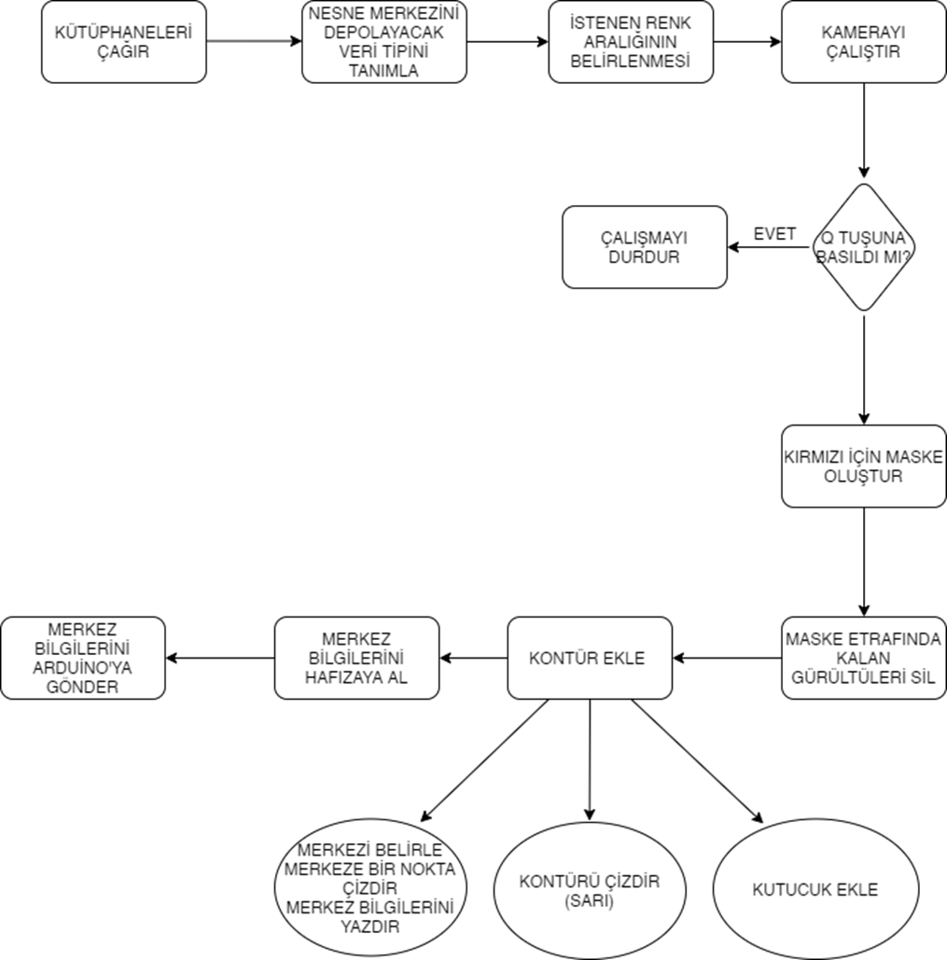

Slide 15
Hareket algoritmasının oluşturulması
Servo motorların sürülmesi Arduino Uno aracılığıyla sağlanmıştır. Öncelikle motorlara PWM sinyallerinin gönderilmesi için Raspberry Pi kartından nesne tespiti sinyallerinin gönderilmesi gerekmektedir. Öncelikle motorlar ve giriş pinleri tanımlanmalıdır. Sonrasında Raspberry Pi ile haberleşme için kullanılacak kodlar yazılmalıdır. Raspberry Pi’den gelen sayısal değerler bir değişkene atanmalı ve PWM sinyallerini bu değişkene göre oluşturacak fonksiyon tanımlamaları yapılmalıdır. Bu fonksiyonlar oluşturulurken dikkat edilmesi gereken hususlar daha önce verilen hareket mekanizmasının uygulanması işlemidir. Yön kontrolleri farklı PWM sinyalleri ile sağlanacağından her yön için farklı bir fonksiyon oluşturulmalıdır. Yön fonksiyonları oluşturulurken motor hızları da cismi takip edebilecek miktarda olmalıdır. Tüm fonksiyon blokları oluşturulurken if-else bloğu içinde olmalıdır. Kodlar derlenip karta yüklendikten sonra gerekli donanımsal bağlantılar robot üzerinde yapılır ve sistem çalışır hale getirilmiştir.

Slide 16
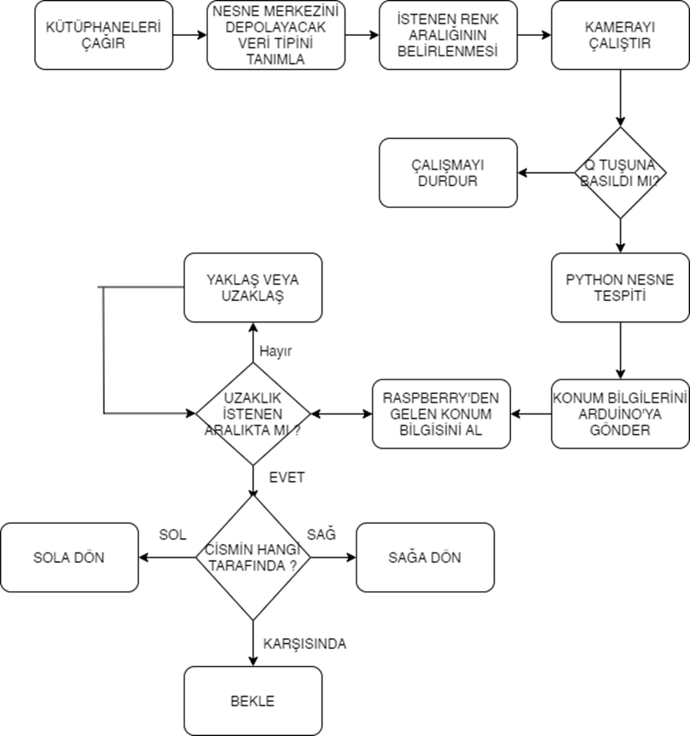

Slide 17
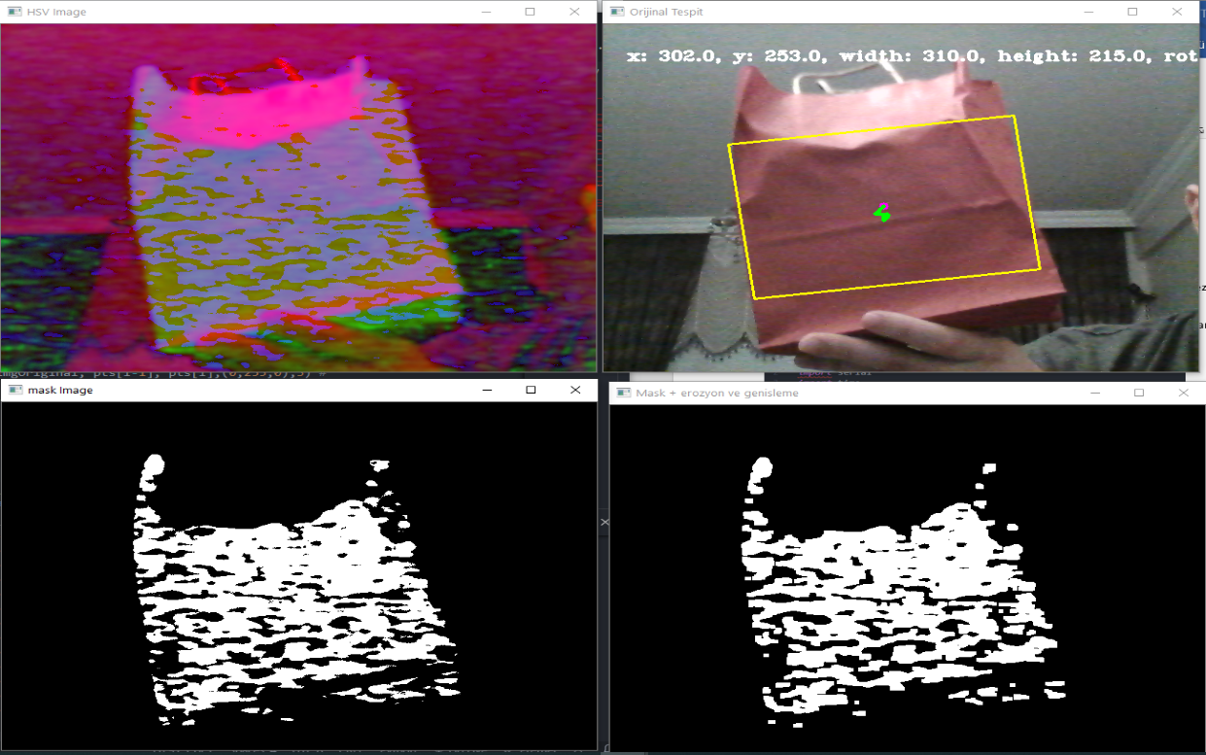
sonuç
Görüntü İşleme Kodları başarılı bir şekilde nesneyi tespit edebilmekte ve nesnenin hareketini algılayabilmektedir. Örümcek Robot Nesne Tespiti ve Takibini gerçekleştirmiştir. Farklı renkli cisimlerin algılanması için ve farklı araçlarda kodların kullanılabilmesi için kodlar revize edilmelidir.

Slide 18
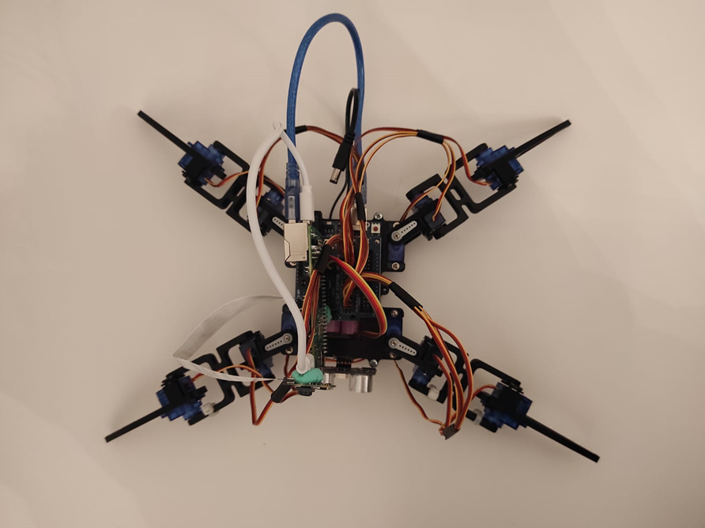
Deneysel sonuçlar
Örümcek Robot, takip uygulamasını başarıyla gerçekleştirmiştir. Raspberry Pi kartının çalışma hızından ötürü bazı aksaklıklar tespit edilse de denemelerin çoğunda komutlar yerine getirilmiştir. Servo motorların ağırlıktan ötürü zorlandığı tespit edilmiştir.

Slide 19
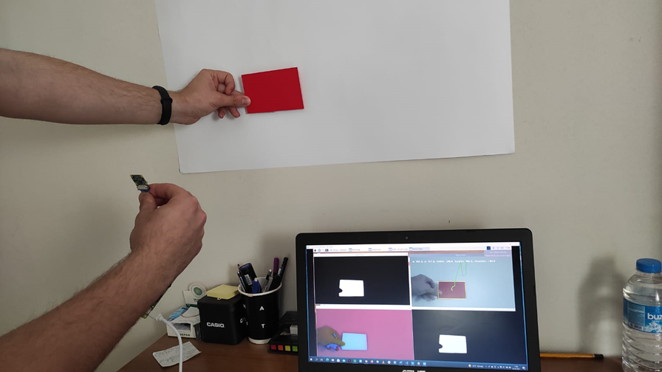
Görüntü İşleme Deney Aşaması:

Slide 20
kaynaklar
YILMAZ, S.(2020), KILCI, B.(2020), 6 Serbestlik Dereceli Sualtı Aracı ve Manipülatör Sistemi İle Görüntü İşleme Uygulamaları, İleri Mühendislik Çalışmaları ve Teknolojileri Dergisi,1(2), 63-79
REN, S. (2015), HE, K. (2015), GIRSICK, R. (2015), SUN, J. (2015), Faster R-CNN: Towards Real-Time Object Detection with Region Proposal Networks, Cornell University
MALLICK, S. (2016), Histogram of Oriented Gradients explained using OpenCV, 10 Mayıs 2021 tarihinde https://learnopencv.com/histogram-of-oriented-gradients/ adresinden alındı.
YILMAZ S. (2007),” Bulanık Mantık ve Mühendislik Uygulamaları”, KOU Yayınları, Yayın No: 289

Slide 21
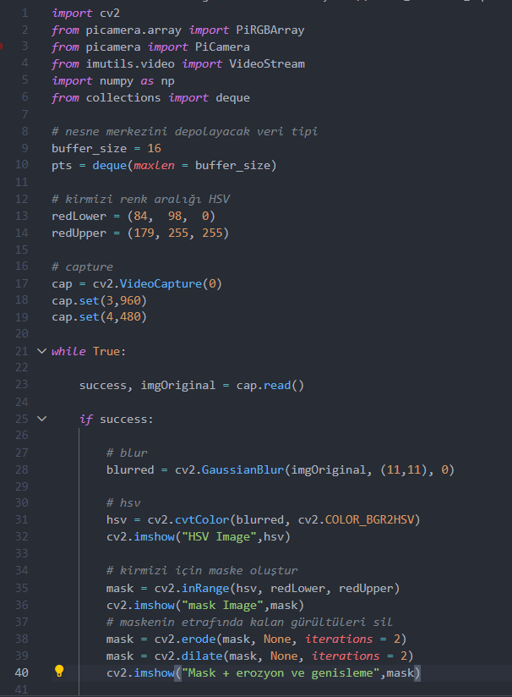
Ek a

Slide 22
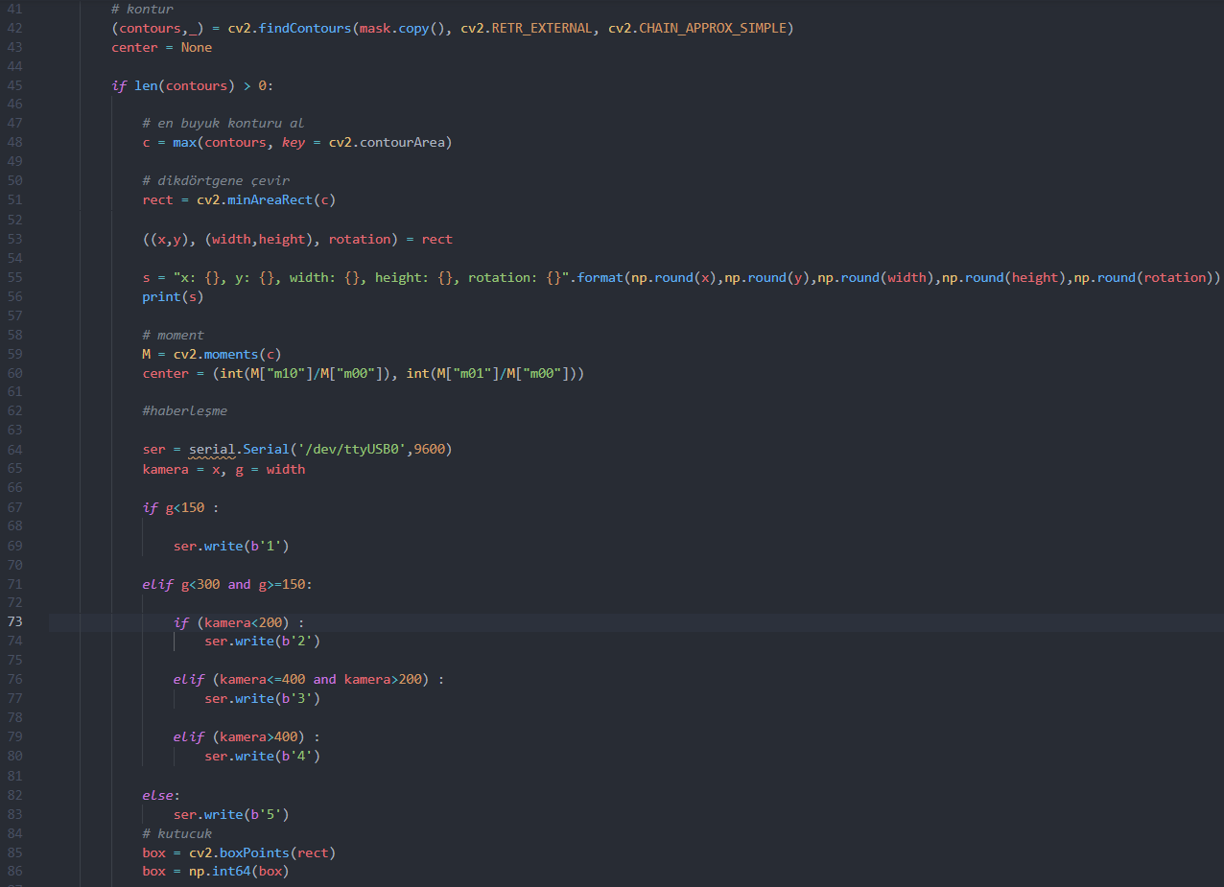

Slide 23
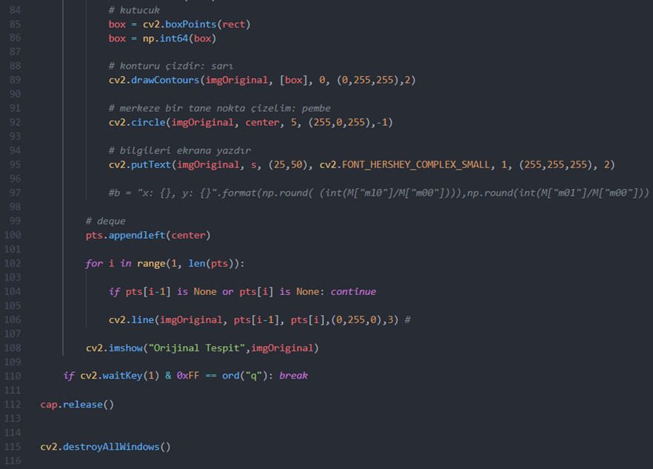

Slide 24
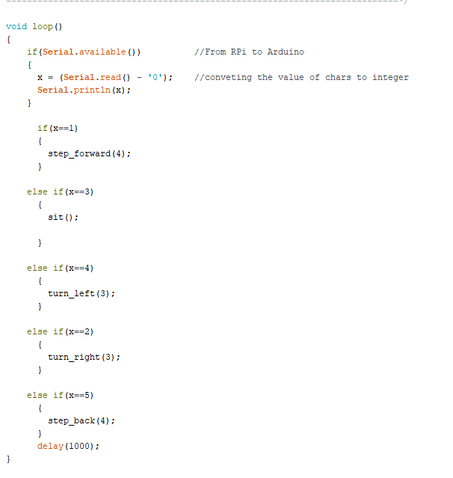
Ek b

Slide 25
DİNLEDİĞİNİZ İÇİN TEŞEKKÜRLER BERAT EREN TERZİOĞLU

